Slide 1


СОЦИАЛЬНЫЙ КОНТРАКТ НА ИП — ИНСТРУМЕНТ ЭКОНОМИЧЕСКОЙ И ТРУДОВОЙ АДАПТАЦИИ
Социальный контракт - это письменное соглашение, которое предусматривает оказание финансовой помощи гражданину в обмен на его активные действия по обеспечению себя занятостью в виде организации (развития) своего дела, с целью выйти на стабильный источник дохода.
ОСНОВНЫЕ ЦЕЛИ:
1
реализация трудового потенциала
2337
СК на ИП в течение
7 лет (с 2019-2025)
снижение уровня бедности за счет наличие постоянных доходов
2
3
повышение социальной ответственности, снижение иждивенческого мотива поведения
3

Slide 2

КАТЕГОРИИ ПОЛУЧАТЕЛЕЙ СОЦИАЛЬНОГО КОНТРАКТА
1
малоимущие семьи с низким доходом
в 2026 году доход ниже 22 537 рублей на каждого члена семьи
3
ветераны боевых действий, уволенные с военной службы или завершившие исполнение контракта (иных правоотношений) - категория введена с 01.01.2026
2
малоимущие одиноко проживающие граждане
в 2026 году доход ниже 22 537 рублей
4
супруга (супруг) участника СВО, признанного инвалидом 1 или 2 группы
категория введена с 01.01.2026
С 01.01.2026 социальный контракт на осуществление ИП без учета доходов могут оформить 3 и 4 категории при наличии рекомендации Фонда «Защитники Отечества»
4

Slide 3
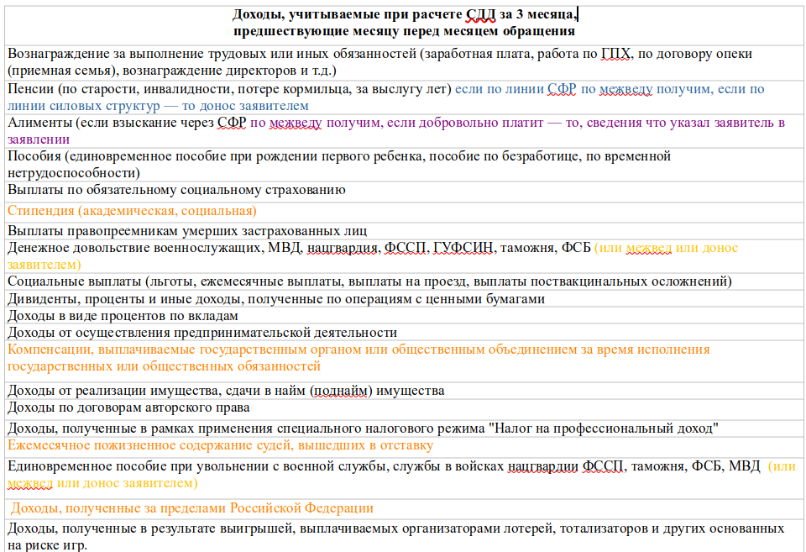

Slide 4
Суммируем доход каждого члена семьи за 3 месяца, делим на 3 месяца и делим на количество членов семьи. От полученной суммы вычитаем ВПМ на душу населения (22537)
Месяц подачи заявления | Расчетный период
апрель 2026 | декабрь 2025 – февраль 2026
май 2026 | январь 2026 – март 2026
июнь 2026 | февраль 2026 – апрель 2026
июль 2026 | март 2026 – май 2026
август 2026 | апрель 2026 – июнь 2026
сентябрь 2026 | май 2026 – июль 2026
октябрь 2026 | июнь 2026 – август 2026
ноябрь 2026 | июль 2026 – сентябрь 2026
декабрь 2026 | август 2026 – октябрь 2026

Slide 5
МЕХАНИЗМ — ОБЯЗАТЕЛЬНЫЕ ЭТАПЫ
Подача заявления через ЕПГУ, МФЦ, лично в КГКУ ЦСПН
(доработка заявления (5 р.д) и (или) донос документов (10 р.д)
Прохождение тестирования (прохождение обучения в Центре «Мой бизнес» если не прошел тест)
Разработка бизнес-плана (доработка при необходимости)
Явка на Комиссию (защита бизнес-плана, сметы расходов, ответы на вопросы членов Комиссии, разработка ПСА, подписание ПСА и СК)
Регистрация в качестве ИП или самозанятого (если нет статуса до заключения СК)
Предоставление выплаты (с учетом решения Комиссии, но не более
350 000 руб.)
Исполнение мероприятий ПСА
(в том числе целевое расходование средств, полученных в рамках СК, предоставление отчетных документов)
Ведение предпринимательской деятельности, в течении срока действия СК и не менее 12 мес после окончания СК

Slide 6
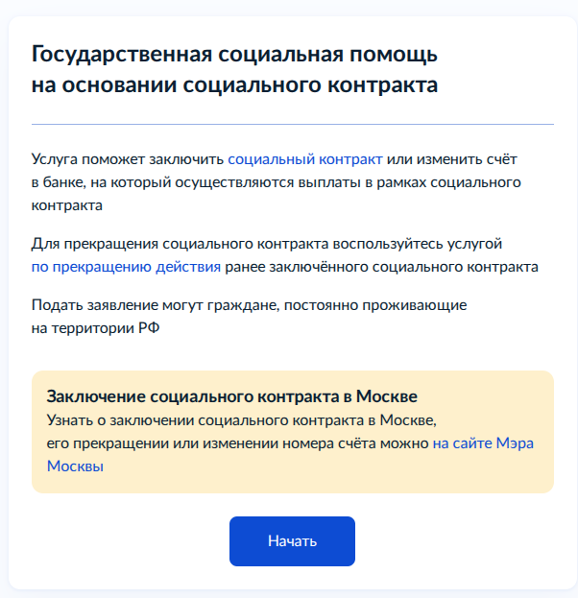
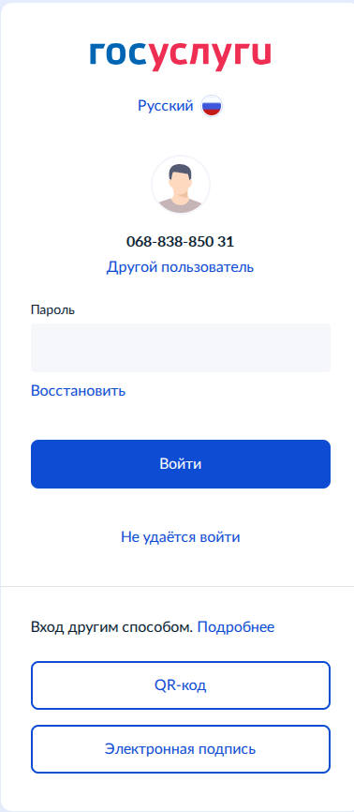
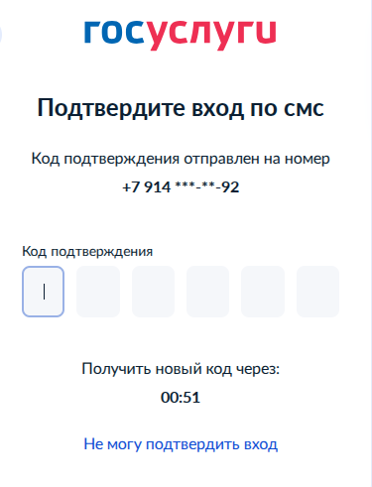
ПОДАЧА ЗАЯВЛЕНИЯ В ЭЛЕКТРОНОМ ВИДЕ ЧЕРЕЗ ЕПГУ
https://esia.gosuslugi.ru/login

Slide 7
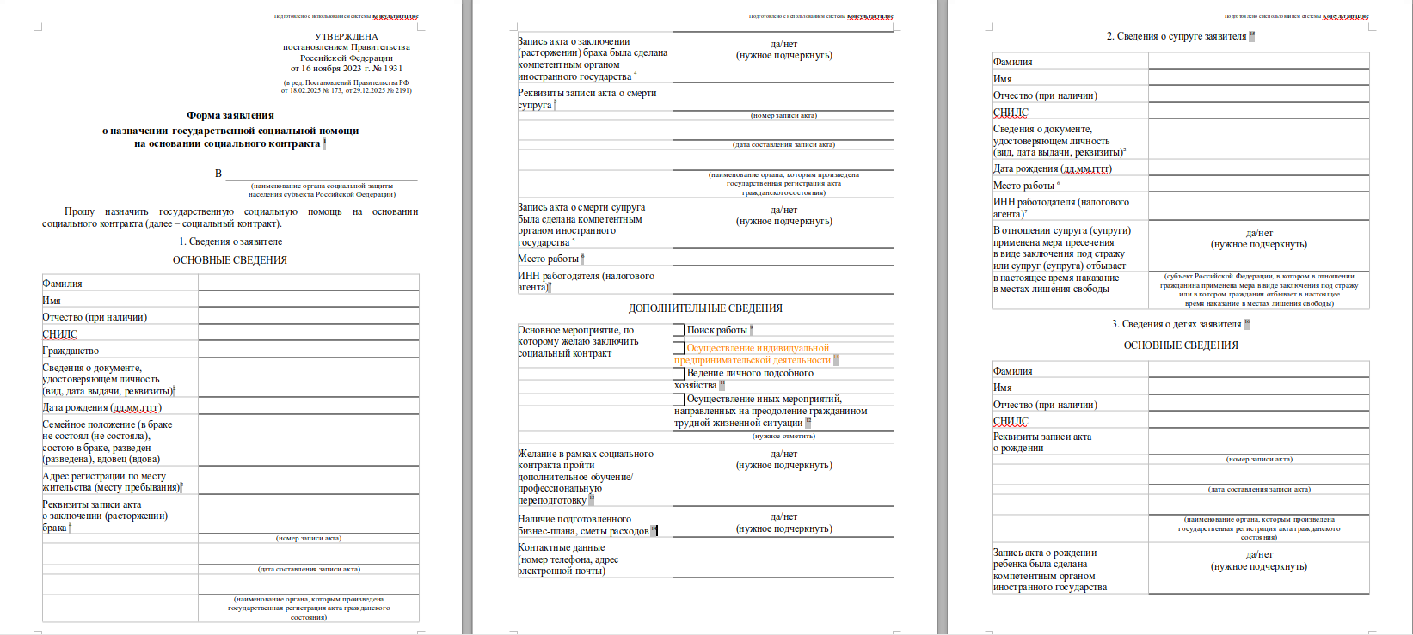

Slide 8
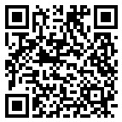
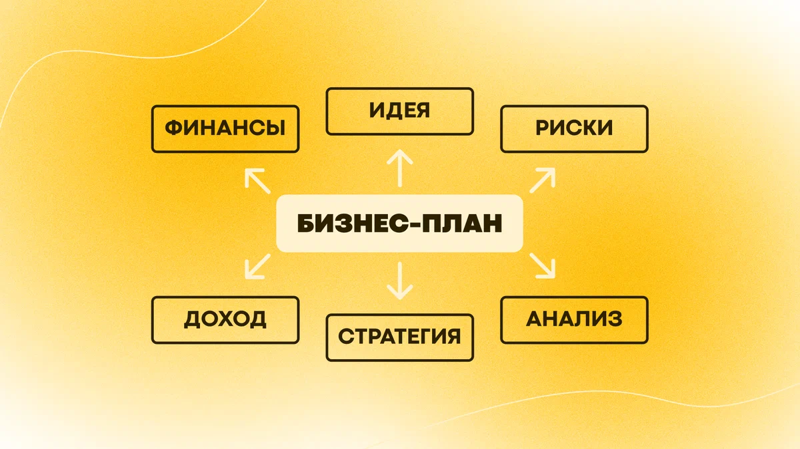
бизнес-план
Бизнес-план – это структурированный документ, в котором формируется цель создания, развития своего дела, определяются необходимые финансовые показания для планирования деятельности на определенный период в соответствии с потребностями рынка
СТРУКТУРА бизнес-план:
РЕСУРСЫ для подготовки
бизнес-план:
1. Резюме;
2. Описание деятельности;
3. Описание продукции (работ, услуг);
4. Анализ рынка и маркетинга;
5. Производственный план;
6. Бюджет расходов;
7. Финансовый план и срок окупаемости;
8. Анализ рисков проекта.
Методические рекомендации по заполнению бизнес-плана (на сайте министерства)
Примеры разработанных бизнес-планов (на сайте министерства)
База сервиса «Бизнес-навигатор МСП» - https://smbn.ru/
Центр «Мой бизнес»
https://soctrud.primorsky.ru/page/sotsialnyi_kontrakt

Slide 9
Ошибки при составлении бизнес-план:
1. В разделе «РЕЗЮМЕ» не полностью раскрывают свою деятельность, скупо описывают тенденции развития и ведения «своего бизнеса» в настоящее время и на дальнейшую перспективу;
2. Слабый (или отсутствует) анализ рынка и маркетинга по выбранному виду деятельности, в том числе не изучены реальные конкуренты;
3. Слабый анализ сегмента потенциальных клиентов и реального спроса на товары (услуги);
4. При определении сметы расходов не проводится анализ рыночных цен, часто завышается стоимость товаров для приобретения за счет средств СК, что является показателем не рационального подхода к ведению бизнеса;
5. Не продумана стратегия продвижения товара (услуг), не изучен рынок сбыта;
6. Неправильный расчет выручки (завышен) и бюджета расходов (занижен);
7. Не продуман процесс производства, в том числе необходимость отдельного помещения для заявленных объемов и вида деятельности;
8. Не продуман срок окупаемости бизнес-проекта

Slide 10
Оценка экономической эффективности бизнес-плана
№ | Наименование критерия оценки | Количество баллов (от 0-10)
1 | Степень готовности бизнес-плана
2 | Отрасль реализации бизнес-плана
3 | Социальная значимость бизнес-плана
4 | Новизна бизнес-плана
5 | Окупаемость бизнес-плана
6 | Срок окупаемости бизнес-плана
7 | Степень финансовой устойчивости бизнес-плана
8 | Опыт и квалификация заявителя в направлении деятельности, предусмотренной бизнес-планом
9 | Эффективность деятельности до заключения социального контракта
10 | Продолжение деятельности после окончания срока действия социального контракта
11 | Описание рисков и путей выхода из рисков
12 | Объем налогов предполагаемых к уплате
Средний балл по каждому из критериев оценки бизнес-плана рассчитывается по формуле - отношение суммы баллов всех членов Комиссии по каждому из критериев к количеству проголосовавших членов Комиссии по каждому из критериев. Итоговая сумма среднего балла определяется путем суммирования всех баллов критерий оценки бизнес-плана. Бизнес-планы, набравшие более 50% от максимально возможного количества баллов, признаются экономически эффективными, менее 50% - неэффективными. |  | Итого: мах - 120, для прохождения не менее 60%

Slide 11
Целесообразность (нецелесообразность) СК на ИП
№ | Основные вопросы для принятия решения
1 | наличие (отсутствие) рисков неисполнения мероприятий программы социальной адаптации (организационных, правовых, производственных, рыночных, финансовых, маркетинговых, технологических) по выбранному виду предпринимательской деятельности
2 | наличие большого количества вакансий на рынке труда для заявителя и отсутствие готовности к ведению предпринимательской деятельности (незнание основ бизнеса, ведения документации, отсутствие профильного образования для ведения разрешительных видов деятельности)
3 | наличие (отсутствие) трудовых ресурсов (образования, навыка, трудового опыта, состояние здоровья, наличие свободного времени) в выбранном направлении деятельности
4 | обоснованность расходов, планируемых в рамках организации предпринимательской деятельности, за счет средств СК
5 | учет ценовой политики существующей на рынке сбыта в отношении стоимости основных средств, материально-производственных запасов иных расходов, планируемых к приобретению за счет средств СК
6 | наличие оборудования и (или) помещений (производственных, хозяйственных, подсобных, бытовых), строений и сооружений, техники, инвентаря, транспортного средства и иного имущества для выбранного вида деятельности
7 | планируемый результат (доход) от осуществления индивидуальной предпринимательской деятельности возможность продолжения деятельности после окончания срока действия социального контракта

